Slide 1
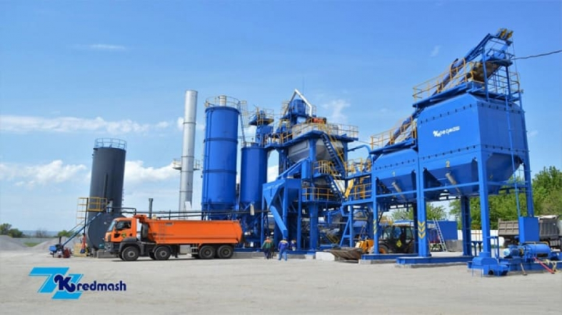
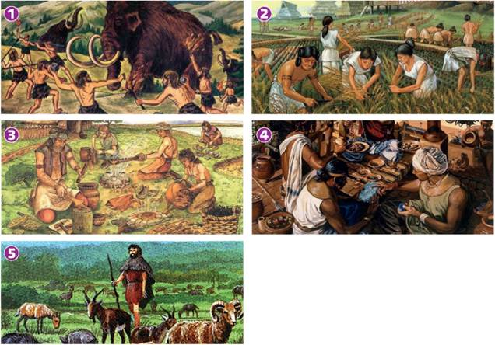
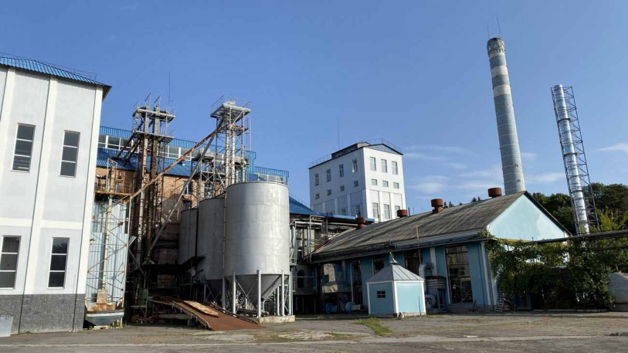
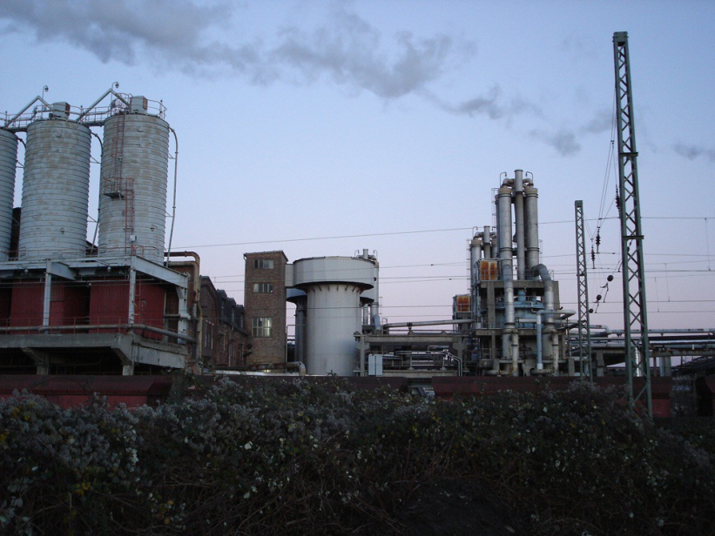
Як відбуваються зміни вжиття людини і
суспільства.

Slide 2
1. Чому і як виникло господарство
Господарюванням називають діяльність людей, що забезпечує задоволення їхніх потреб. Найдавніші люди займалися збиральництвом, полюванням та рибальством. Таке господарство було привласнювальним, адже люди брали (привласнювали) все необхідне для життя у природному середовищі.
Досліди
Установи відповідність між термінами та малюнками. Поясни свою думку.
Привласнювальне
господарство
2. Землеробство
3. Ремесло
4. Торгівля
5. Скотарство

Slide 3
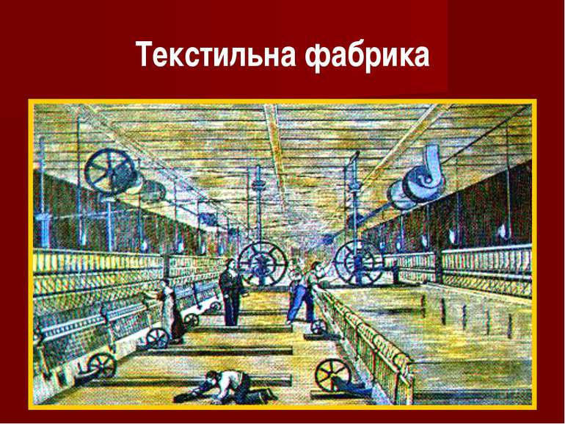
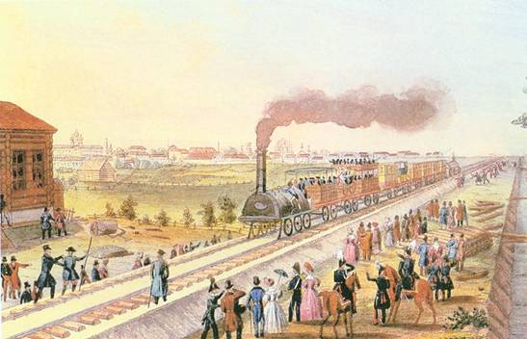
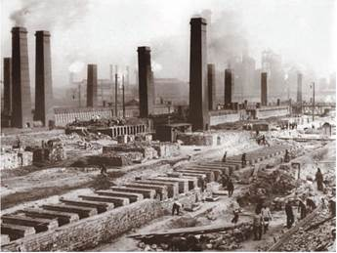
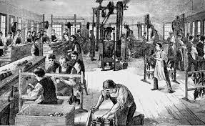
Поступово ручну працю людей замінювали робочі машини і механізми. Виникали нові галузі промисловості, з’явилися залізниці, автомобілі, а на початку XX ст. — авіація. Винайдення радіо, телефону, телеграфу, кінематографу сприяло урізноманітненню життя людей, освоєнню різних куточків планети.

Slide 4
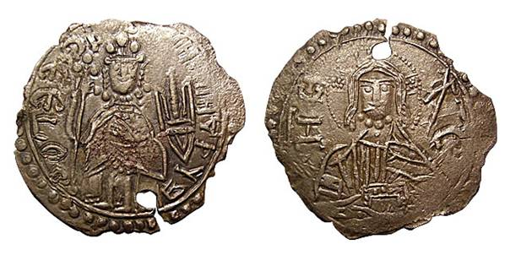
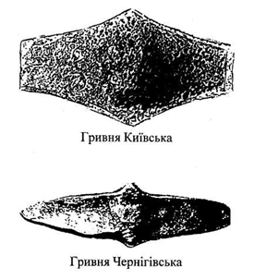
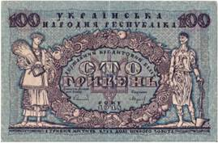
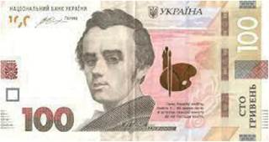
2. Звідки беруться гроші
Висловіть припущення, навіщо люди винайшли гроші. Чи можна, на вашу думку, обійтися без них нині?
Виготовлені людиною речі, вирощену продукцію необхідно було обміняти або продати. Так з’являється торгівля та товарне господарство.
Історія українських грошей бере початок з Русі-України. На думку дослідників, назва «гривня» походить від прикраси із золота або срібла — обруча, який носили на шиї (на «загривку»). Перші українські гроші виникли наприкінці X — на початку XI ст. за часів правління князя Володимира Великого: «златники» і «срібляники». На них було зображено образ князя та тризуб. Гривня була і грошовою одиницею Української Народної республіки. Гривні суверенної України увійшли в обіг 1996 року.
Гривні Української Народної Республіки
Гроші сучасної України
Досліди
Розглянь зображення банкнот. З яким періодом в історії України вони пов’язані? Які елементи схожі?

Slide 5
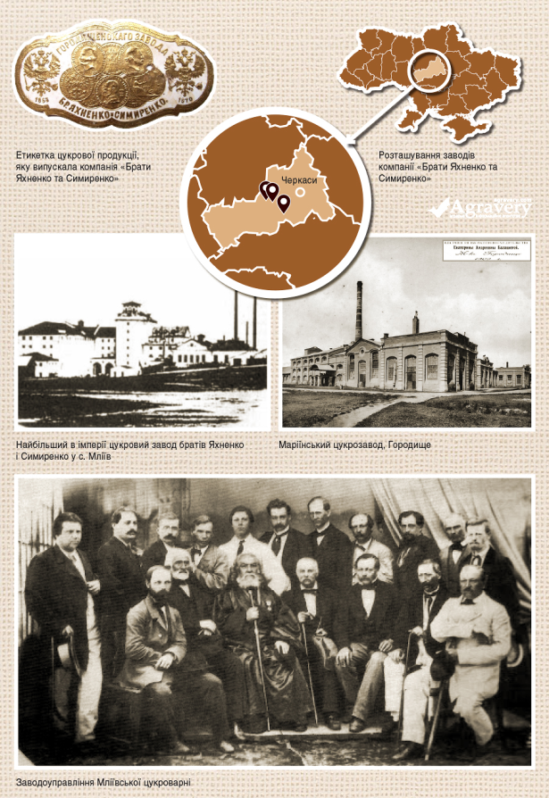
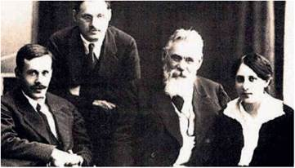
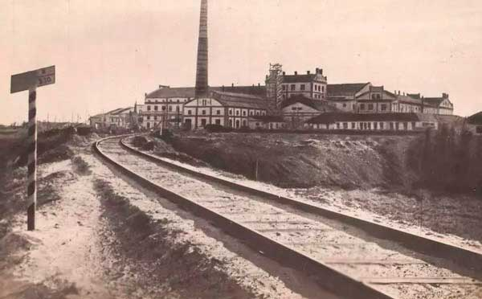
3. Як і чому люди займаються підприємництвом
Кого, на вашу думку, називають підприємцями? Чи були такі люди у минулому? Чи є підприємці сьогодні? Наведіть приклади.
Родина Яхненків
Яхненки Степан, Терентій та Кіндрат родом з міста Сміла (нині — Черкаська область) розпочали свою підприємницьку діяльність із торгівлі борошном.
У 1820-х роках брати Яхненки і чоловік їхньої сестри — Федір Симиренко — заснували Торговий дім «Брати Яхненки і Симиренко».

Slide 6
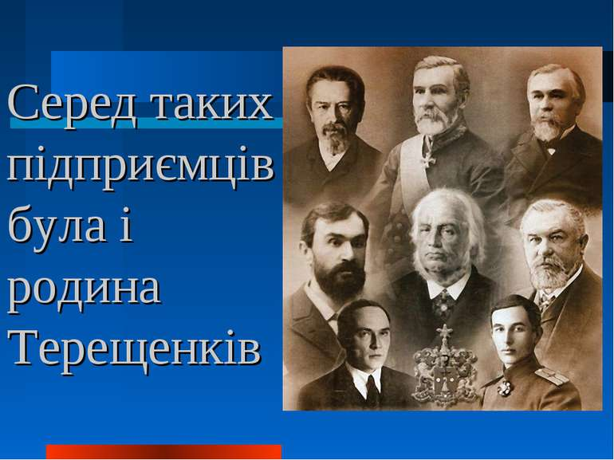
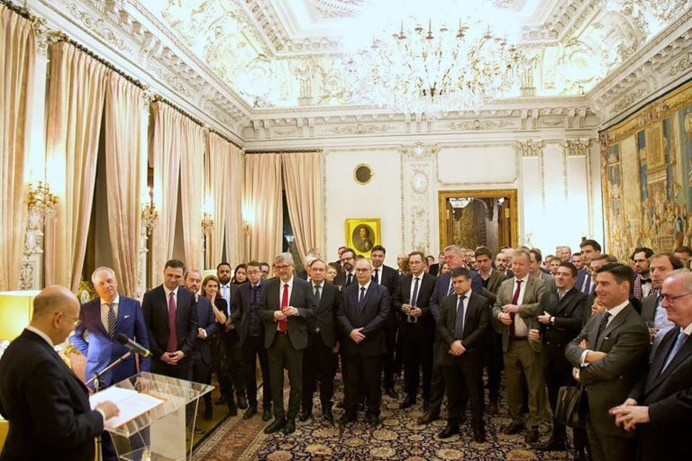
Зайняття підприємницькою діяльністю спрямоване на отримання прибутку.
А для цього людині слід вирішити важливі питання:
якою діяльністю вона хоче цим займатися;
хто буде споживачами товарів, робіт чи послуг;
чи є конкуренти в цій справі;
як виробляти, реалізовувати, просувати (рекламувати) продукцію;
які технології застосовувати;
як розподіляти прибуток тощо.
Якою людиною, на твою думку,
має бути підприємець?

Slide 7
1. Розташуй в хронологічній послідовності події з історії паперових грошей:
поява паперових грошей в Північній Америці — 1690 р.
уведення паперових грошей у Франції — 1701 р.
перші паперові гроші в Європі — 1574 р.
перші банкноти суверенної України — 1996 р.
0р.

